Slide 1

PHÒNG GIÁO DỤC VÀ ĐÀO TẠO QUẬN LONG BIÊN
TRƯỜNG MẦM NON ÁNH SAO
LĨNH VỰC PHÁT TRIỂN NHẬN THỨC
Đề tài:Bé cần gì để lớn lên và khỏe mạnh
Lứa tuổi: 5-6 tuổi
Giáo viên: Hoàng Trúc Quỳnh Anh
Năm học: 2024-2025

Slide 2

1. Kiến thức - Trẻ biết mình lớn lên và khỏe mạnh là nhờ vào sự chăm sóc của người thân, ăn uống đủ chất, luyện tập thể thao và môi trường xanh, sạch, đẹp. - Trẻ biết chơi trò chơi và chơi đúng luật 2. Kỹ năng - Phát triển khả năng quan sát, chú ý, ghi nhớ có chủ định, tưởng tượng cho trẻ - Phát triển các giác quan và phát triển ngôn ngữ làm giàu vốn từ, kỹ năng diễn đạt cho trẻ. 3. Thái độ - GD trẻ biết chăm sóc giữ gìn vệ sinh cơ thể.

Slide 3

Cô cho trẻ hát bài hát “ Con cào cào”

Slide 4
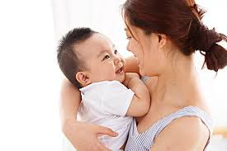
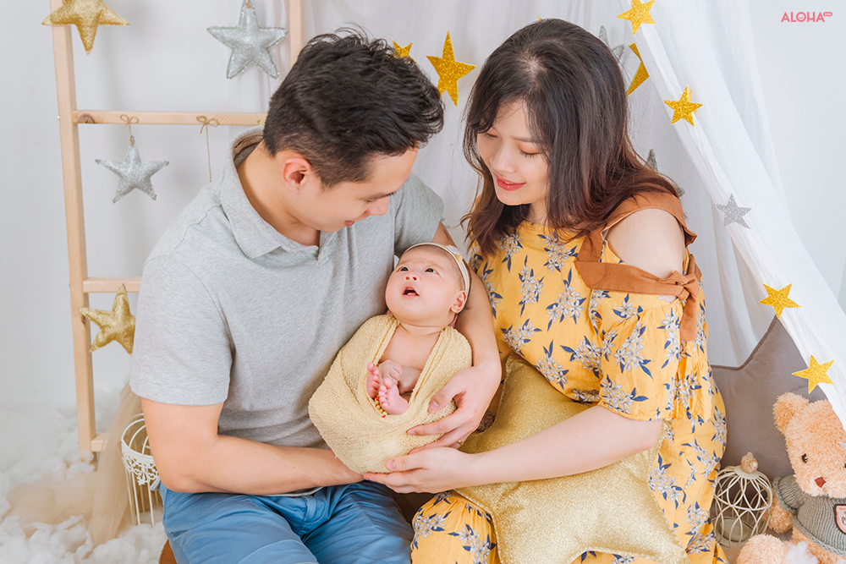

Slide 5
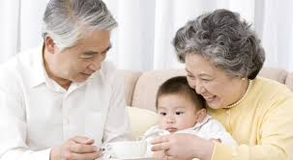

Slide 6
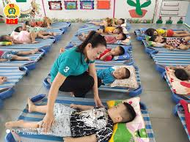

Slide 7
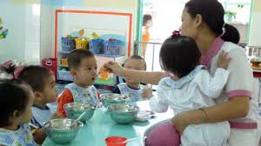

Slide 8
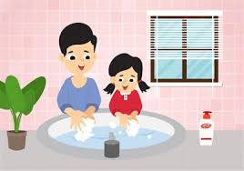

Slide 9
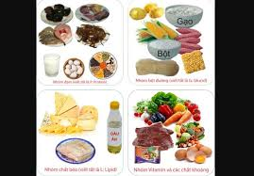

Slide 10
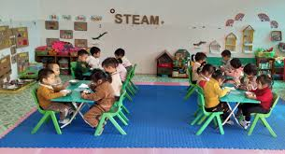

Slide 11
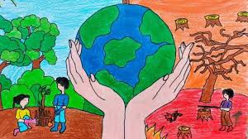

Slide 12


Slide 13

Trò chơi 1: Chọn tranh đúng sai

Slide 14

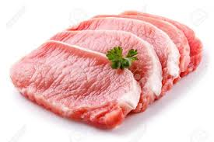
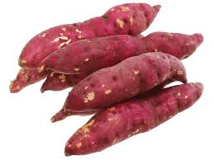
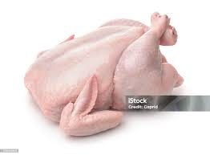
Câu 1: đâu là nhóm thực phẩm chất đạm
A.
C.
B

Slide 15

Trò chơi 2: Chọn lô tô dinh dưỡng

Slide 16

Kết thúc: Cho trẻ hát bài “Mời bạn ăn”

